Slide 1
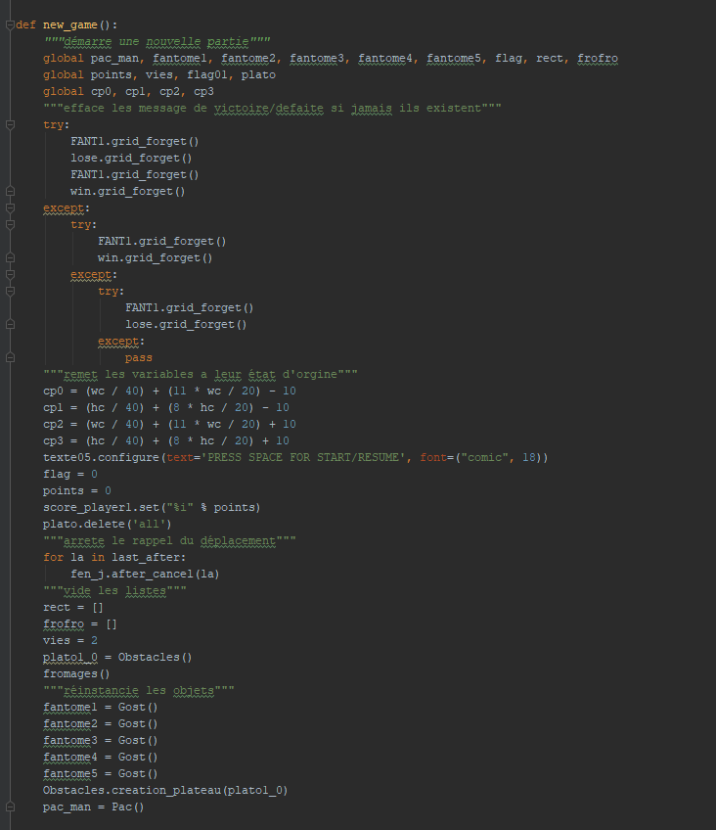
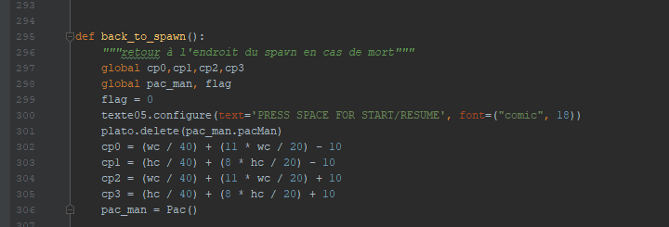
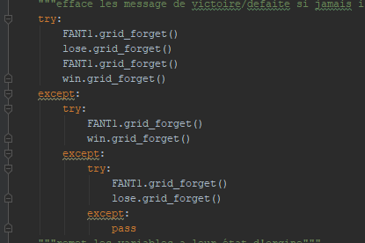
Relancer une partie

Slide 2
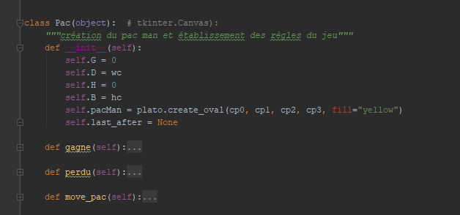
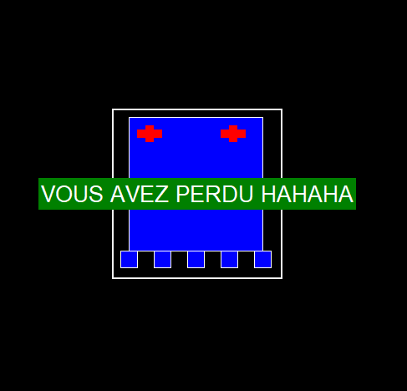
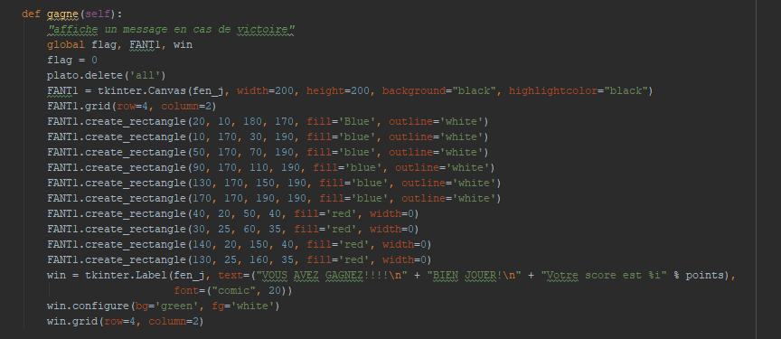
Zoom le Pac Man
Constructeur
Affichage des message de victoire/défaite.
Plusieurs fonctions très importantes
Déplacements du pac man
Règles du jeu ➔ score , vies

Slide 3
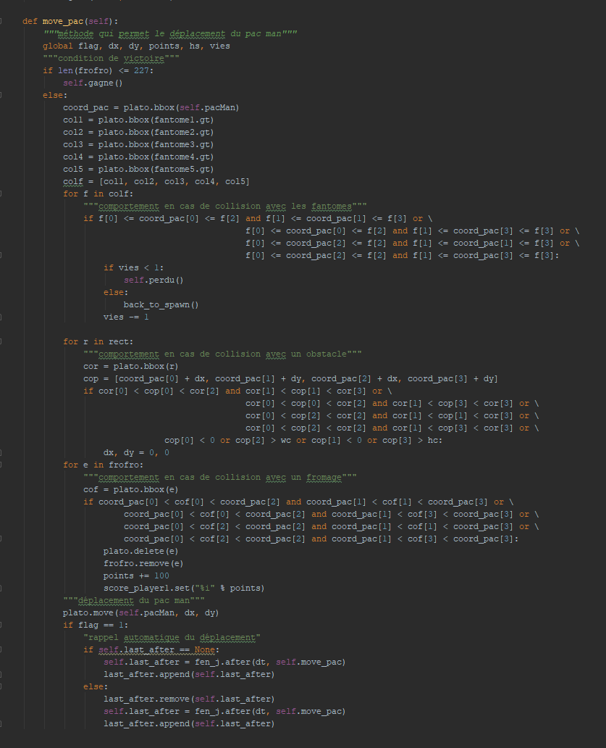
Pac.move_pac()
Condition de
victoire
Collisions avec les Fantômes
Interactions avec les fromages et réactions aux obstacles.
Rappel et gestion du rappel

Slide 4
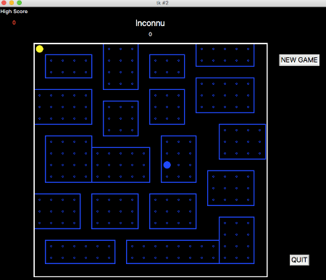
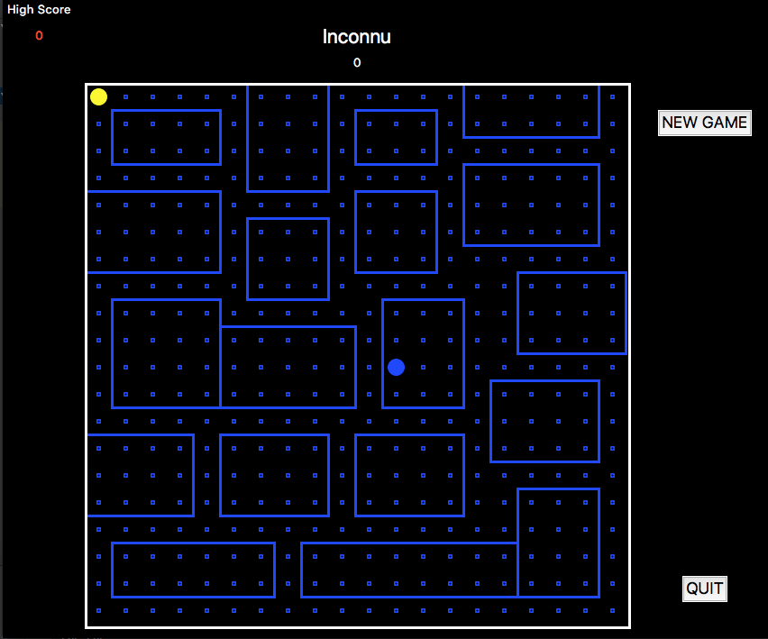
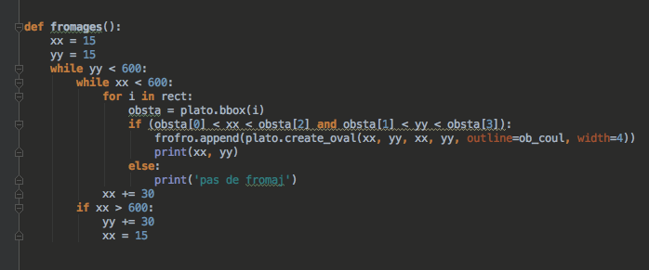
Les difficultés A. Les fromages

Slide 5
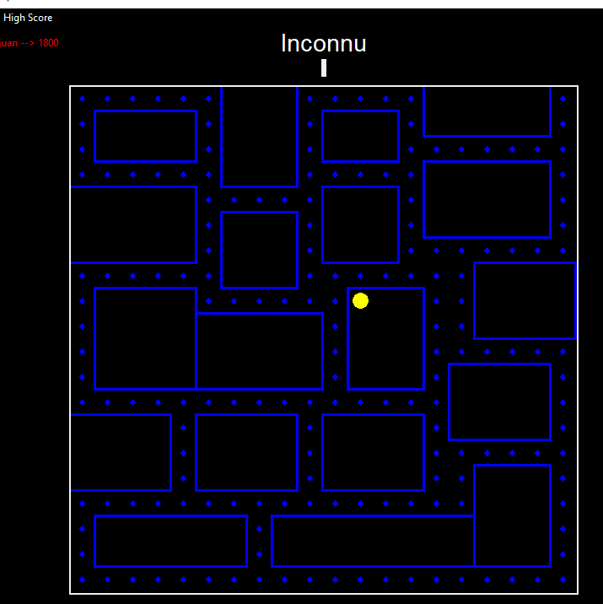


Solution

